Slide 1




angularx-social-login
19d
Login con
Credenciales de Google
César Aguilera Sepúlveda
caguilsepulveda@gmail.com
Desarrollo FrontEnd con Angular – código 634529

Slide 2


Objetivo
Utilizando los conocimientos adquiridos durante el curso, tanto en frontend como en backend, vamos a integrar, paso a paso, la autenticación con Google OAuth.
Desarrollo FrontEnd con Angular – código 634529

Slide 3

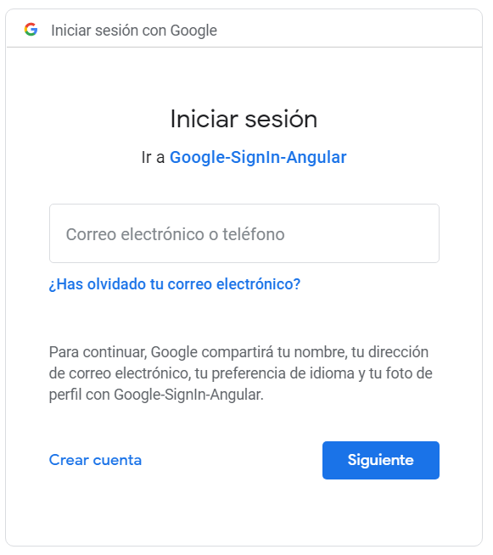
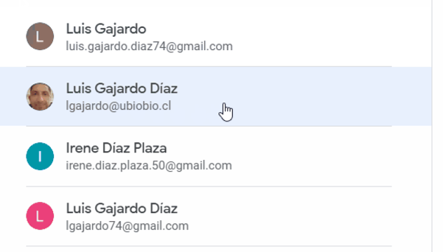
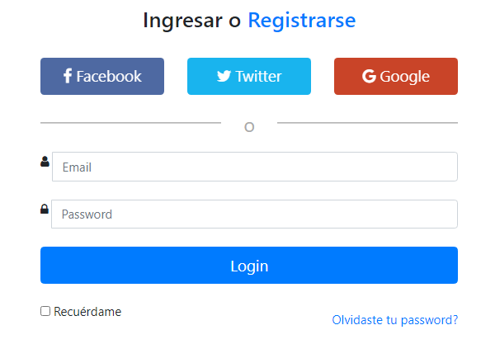

Login con Redes Sociales ¿Cómo funciona?
El procedimiento para realizar validación de credenciales mediante redes sociales es el siguiente:
Credenciales google
1
Token de google
2
4
5
Si Válido?
→ Datos de usuario Google
Validar Token de Google
3
Iniciar sesión en nuestra App
Si usuario no existe?
→ Guardar en Base de datos
6
7
Datos de usuario y token de nuestra App
Desarrollo FrontEnd con Angular – código 634529

Slide 4
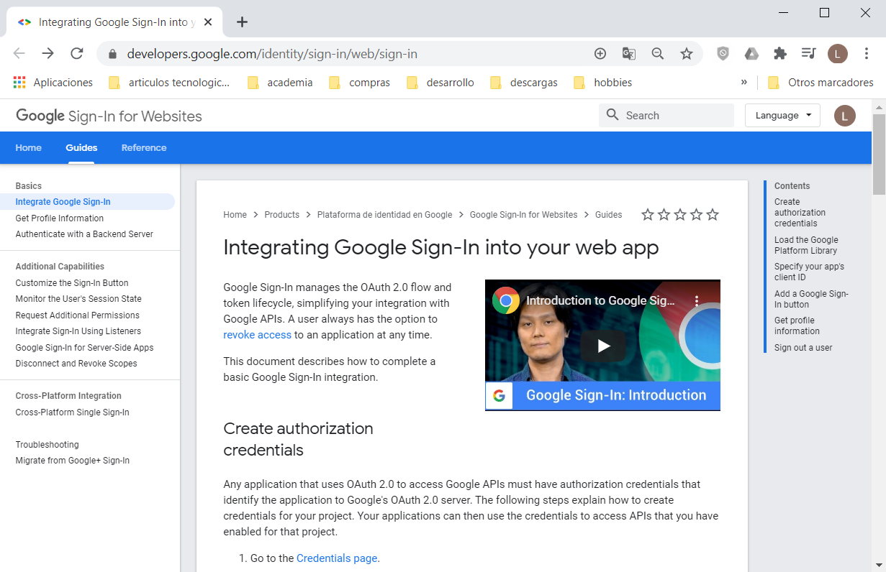
Pasos para Incorporar Google Sign-In
Guía: https://developers.google.com/identity/sign-in/web/sign-in
Desarrollo FrontEnd con Angular – código 634529

Slide 5
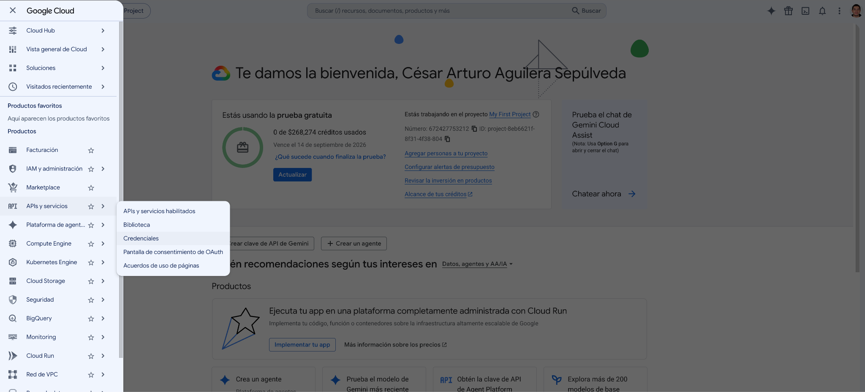
Pasos para Incorporar Google Sign-In
En el proyecto de Google Cloud, generado para obtener el ApiKey para Google Maps, vamos a generar el ID de Cliente de OAuth.
Ingresamos a la consola de google → menú de navegación (superior izquierda) → APIs y Servicios → Credenciales.
Desarrollo FrontEnd con Angular – código 634529

Slide 6
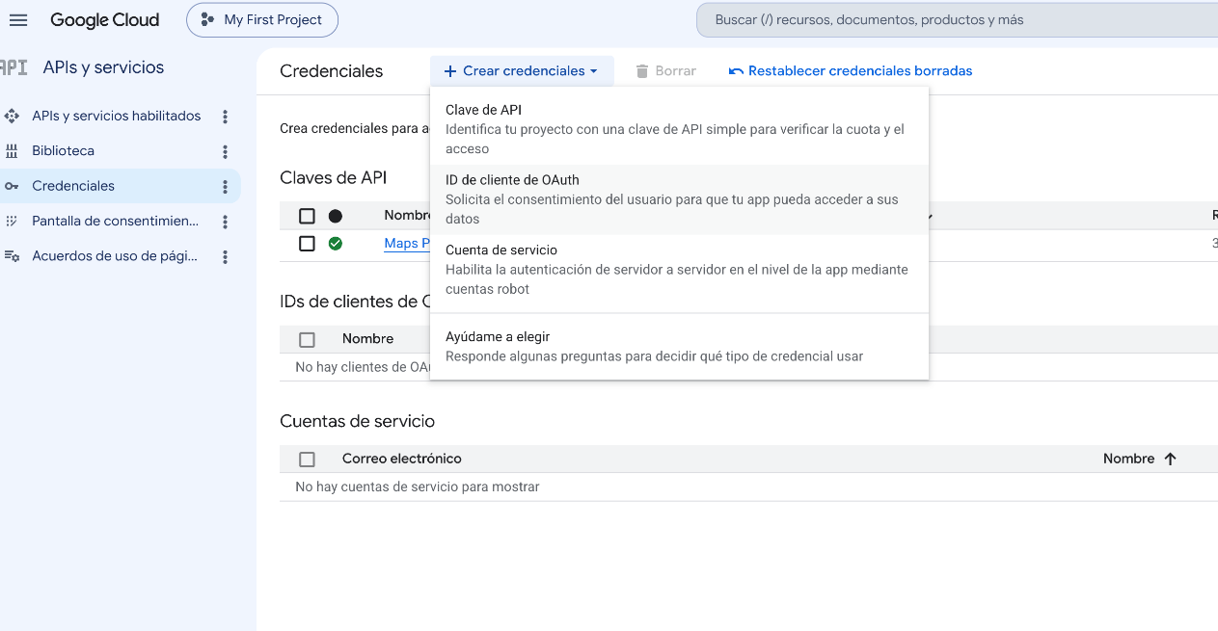
Pasos para Incorporar Google Sign-In
Vamos a la opción Crear Credenciales → ID de Cliente OAuth
Desarrollo FrontEnd con Angular – código 634529

Slide 7
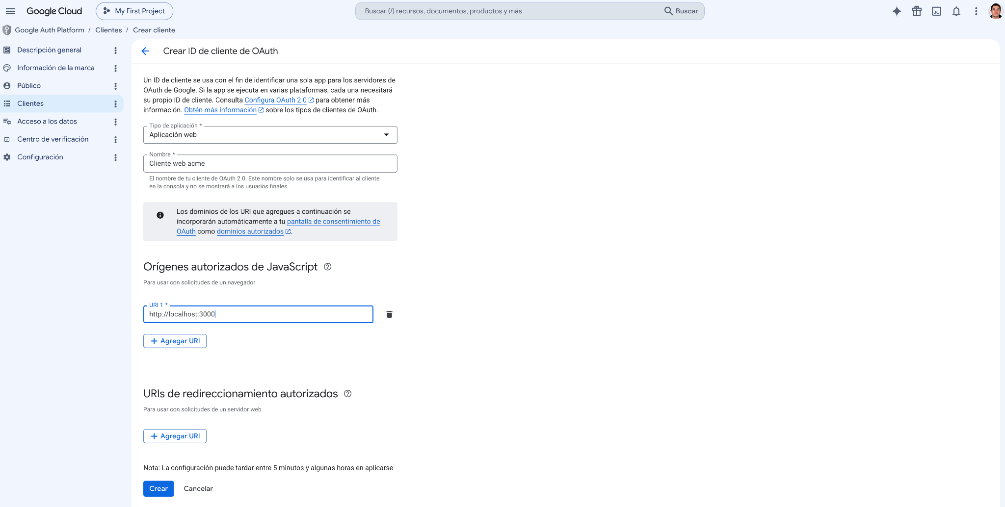
Pasos para Incorporar Google Sign-In
En Tipo de aplicación seleccionamos Aplicación web, agregamos un nombre al ID que vamos a generar y en la sección de URI ponemos nuestra URI http://localhost:4200.
Desarrollo FrontEnd con Angular – código 634529

Slide 8
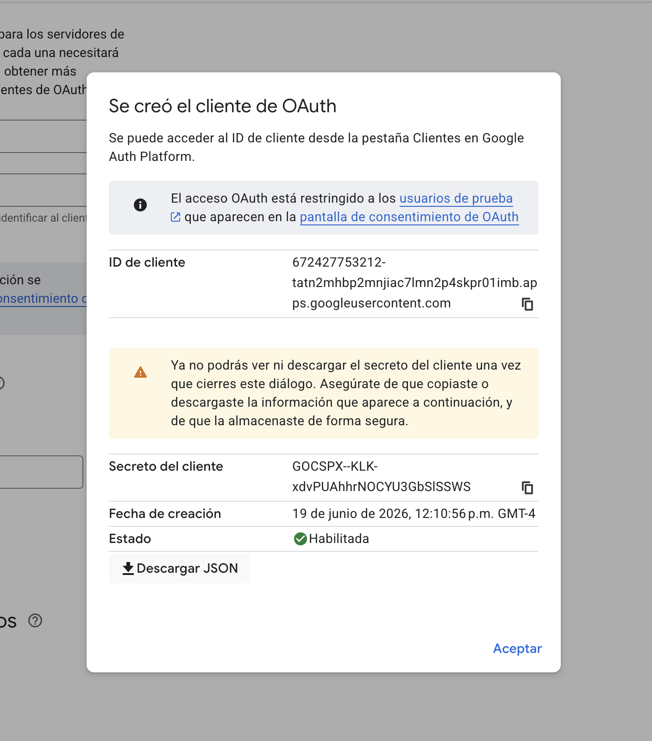
Pasos para Incorporar Google Sign-In
Guardamos nuestro ID de Cliente, nuestro secreto del cliente y descargamos el json.
Desarrollo FrontEnd con Angular – código 634529

Slide 9
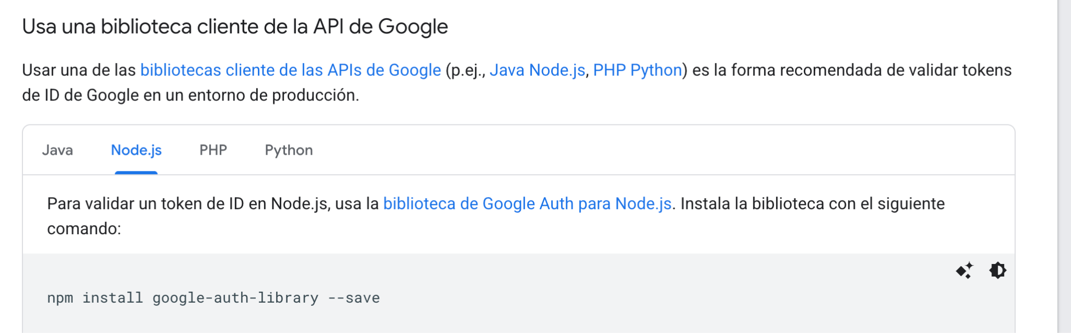
Implementación del Backend
El sitio de Google ofrece información para realizar la validación del token de Google en diferentes plataformas.
https://developers.google.com/identity/gsi/web/guides/verify-google-id-token?hl=es-419
Instalamos la librería de Google para validación en el backend:
> npm install google-auth-library --save
Desarrollo FrontEnd con Angular – código 634529

Slide 10
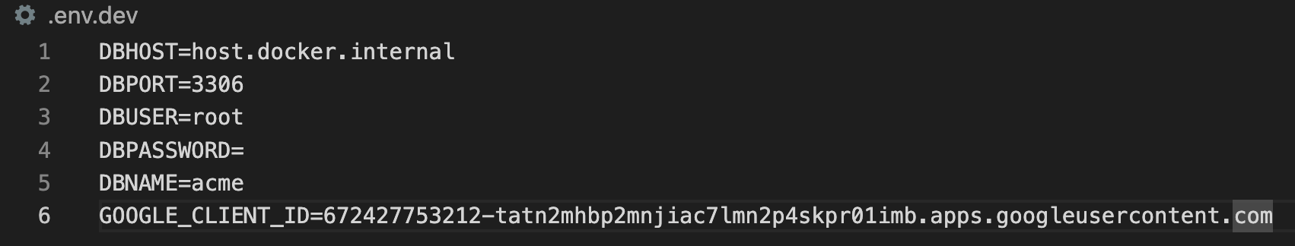
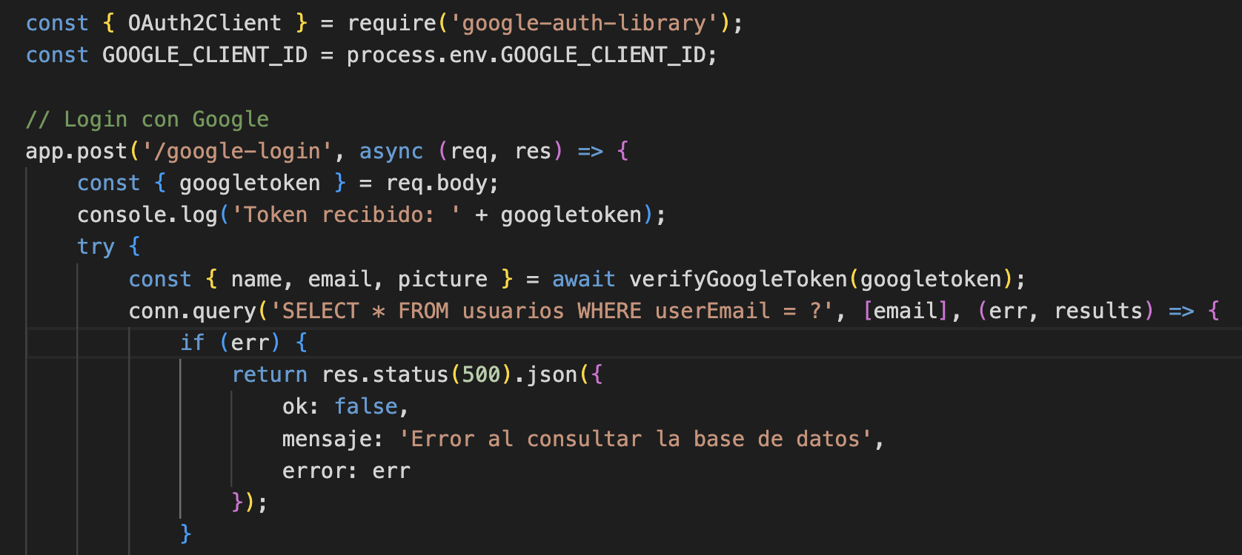
Implementación del Backend...
Agregar una nueva operación llamada /google-login para la validación.
app.js
…
Agregar aquí la variable que representa el ID Cliente de Google
Comprobamos que el token de Google es válido.
Buscar el email en nuestra base de datos
Desarrollo FrontEnd con Angular – código 634529

Slide 11
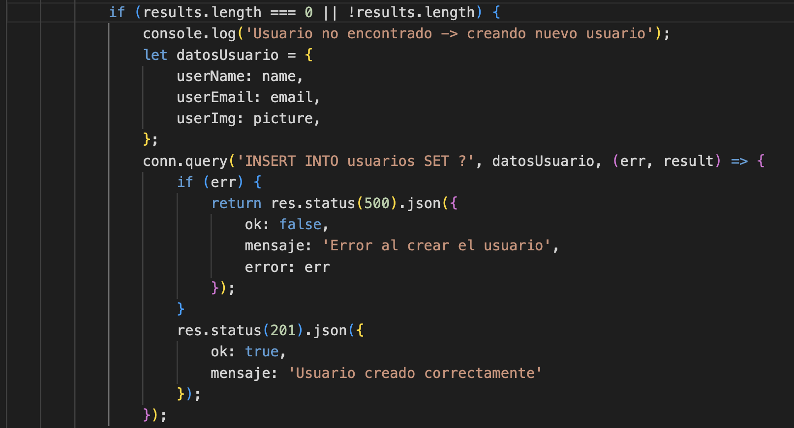
Implementación del Backend…
app.js (continuación)
Validar si el email no existe
Crear un usuario en la base de datos.
Desarrollo FrontEnd con Angular – código 634529

Slide 12
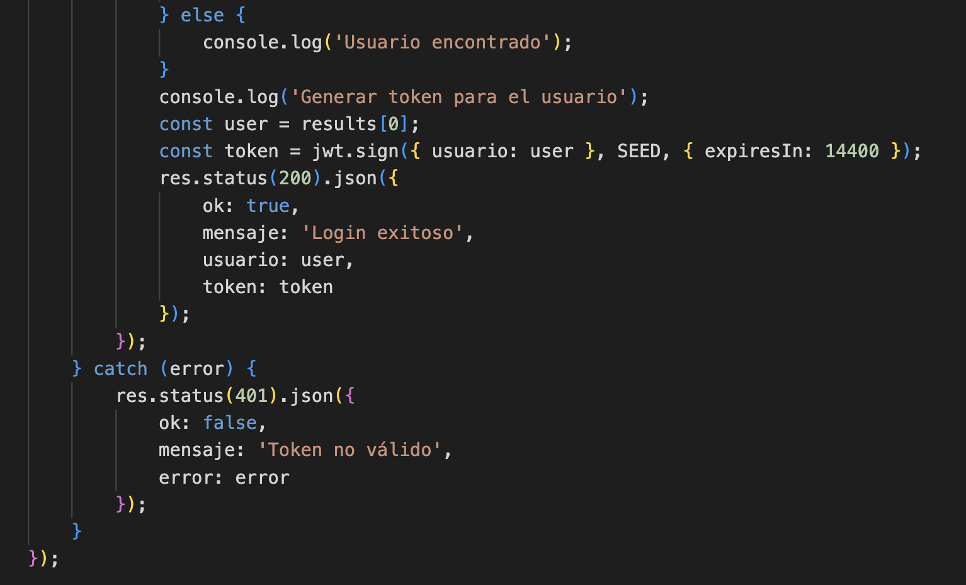
Implementación del Backend…
app.js (continuación)
El usuario ya existe.
Generar el token JWT de nuestra aplicación.
El token de Google no es correcto
Desarrollo FrontEnd con Angular – código 634529

Slide 13
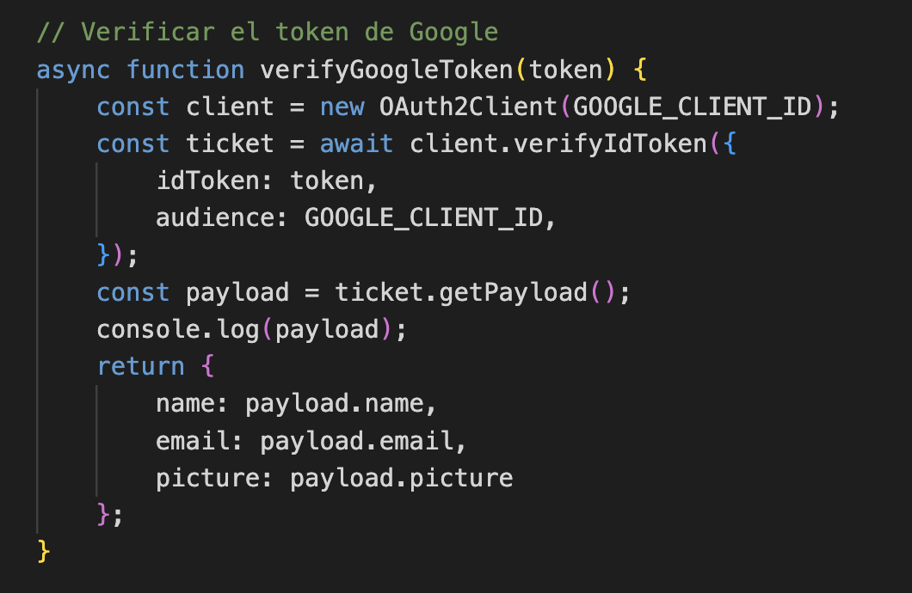
Implementación del Backend…
Agregar la verificación del token de google
app.js
…
Desarrollo FrontEnd con Angular – código 634529

Slide 14
Implementación del Frontend
Instalar la librería @abacritt/angularx-social-login
Esta librería facilita el proceso de validación de credenciales en Google, Facebook y Amazon.
Más información:
https://www.npmjs.com/package/@abacritt/angularx-social-login
> npm install --save @abacritt/angularx-social-login
Desarrollo FrontEnd con Angular – código 634529

Slide 15
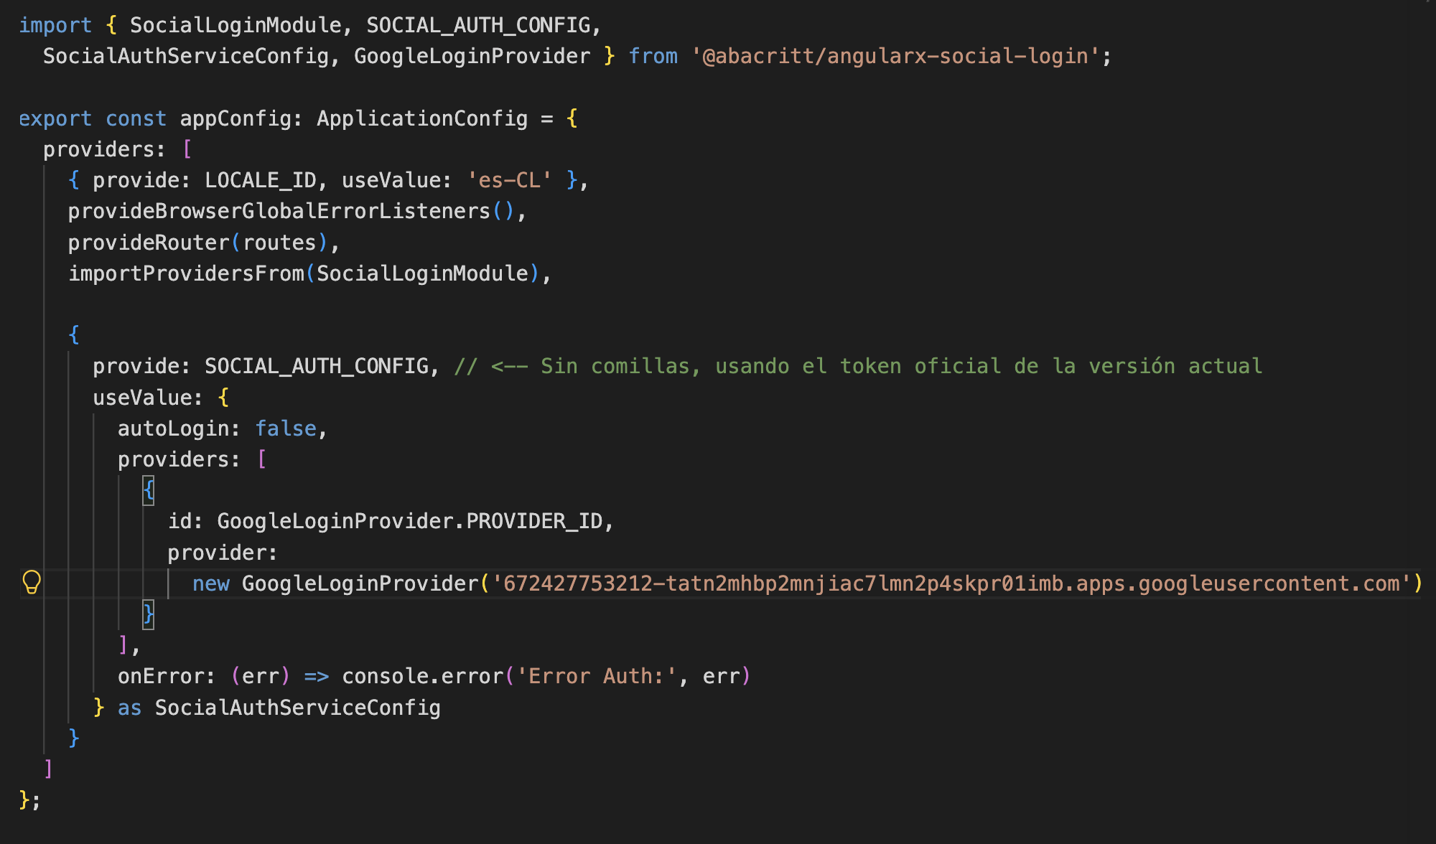
Implementación del Frontend…
app.config.ts
…
Pegar aquí tu GOOGLE_ID
Desarrollo FrontEnd con Angular – código 634529

Slide 16
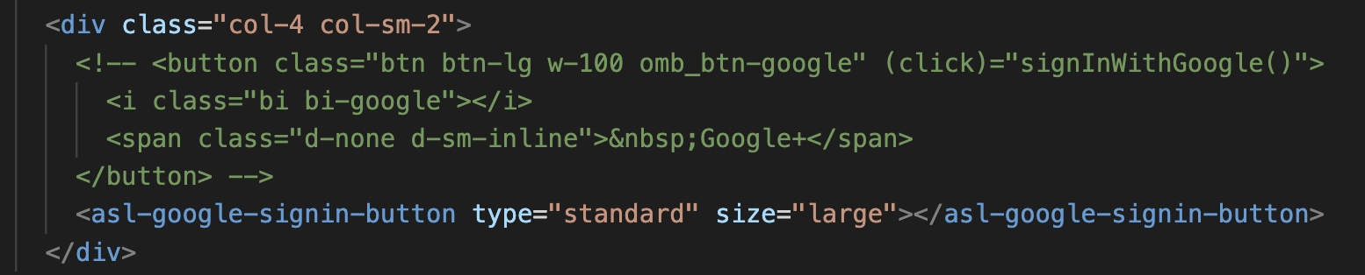
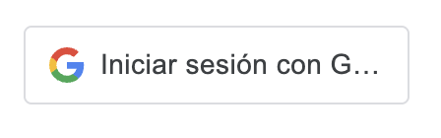
Implementación del Frontend…
Agregar el botón y la función que se disparará al hacer clic.
login.html
…
…
Desarrollo FrontEnd con Angular – código 634529

Slide 17
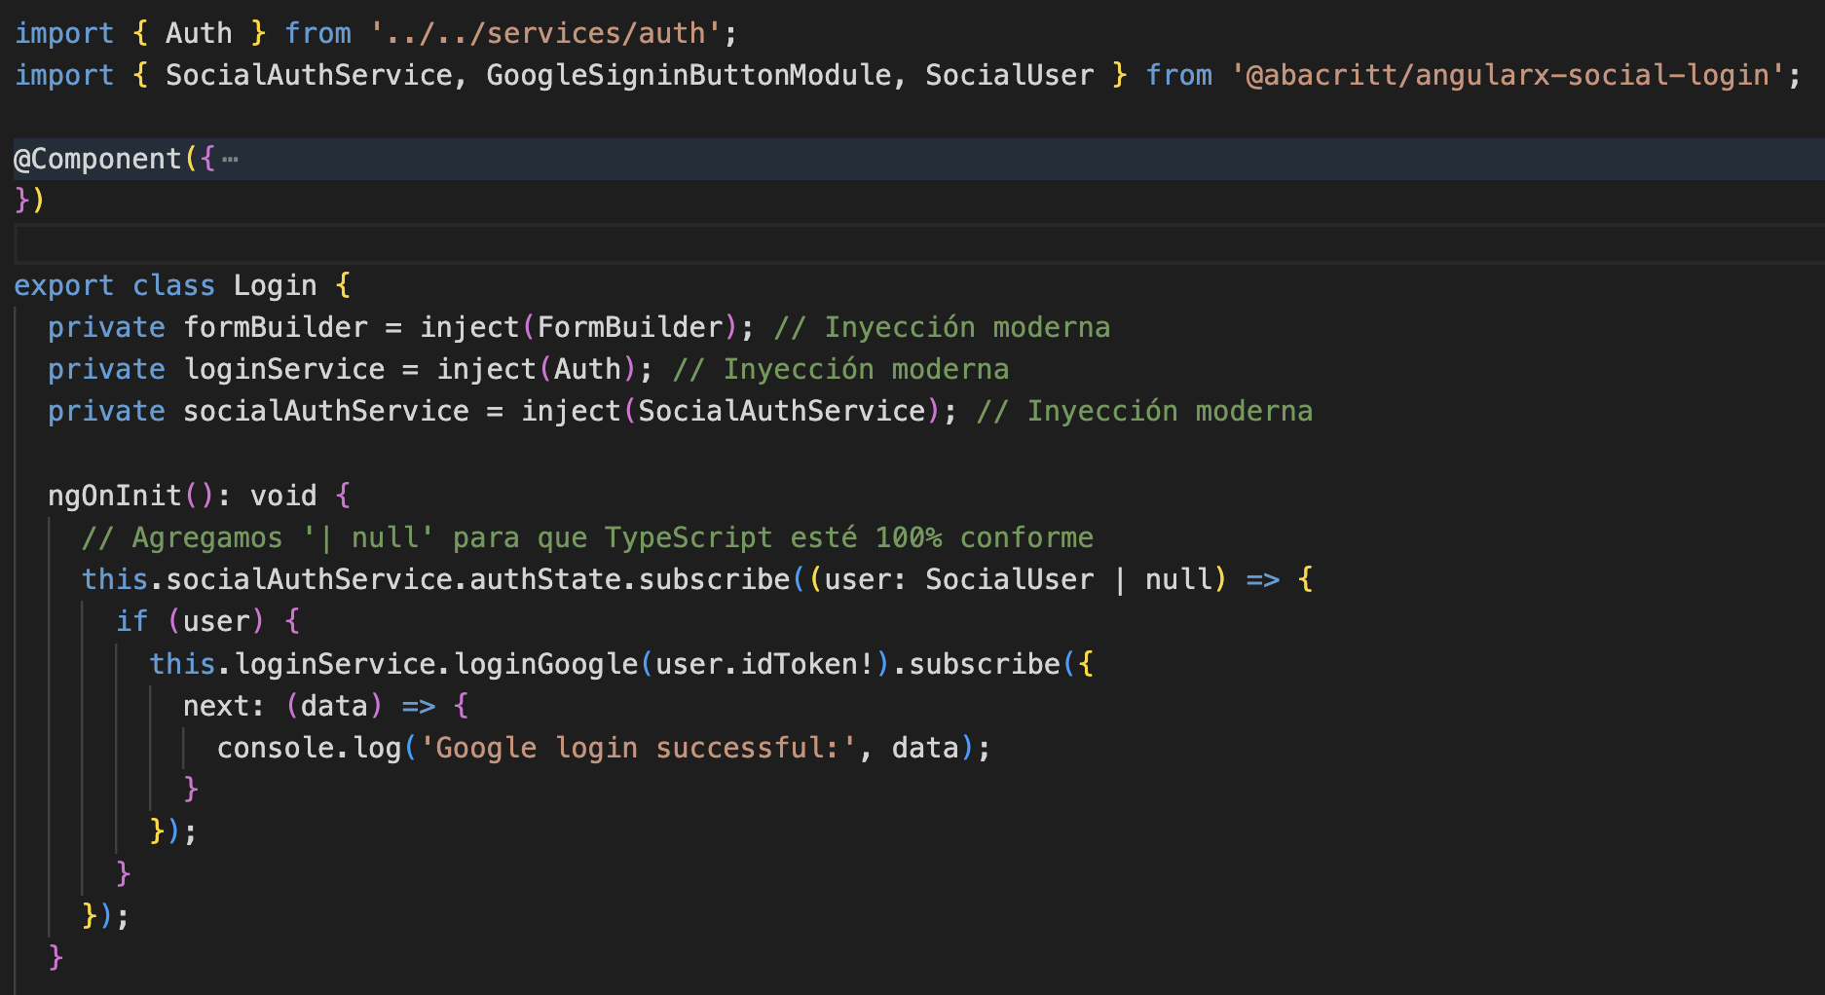
Implementación del Frontend…
Inyectar el servicio de la librería para autentificar un usuario.
login.ts
…
Inyectar el servicio de la librería
Se ejecuta al hacer click en el botón de Google
Desarrollo FrontEnd con Angular – código 634529

Slide 18
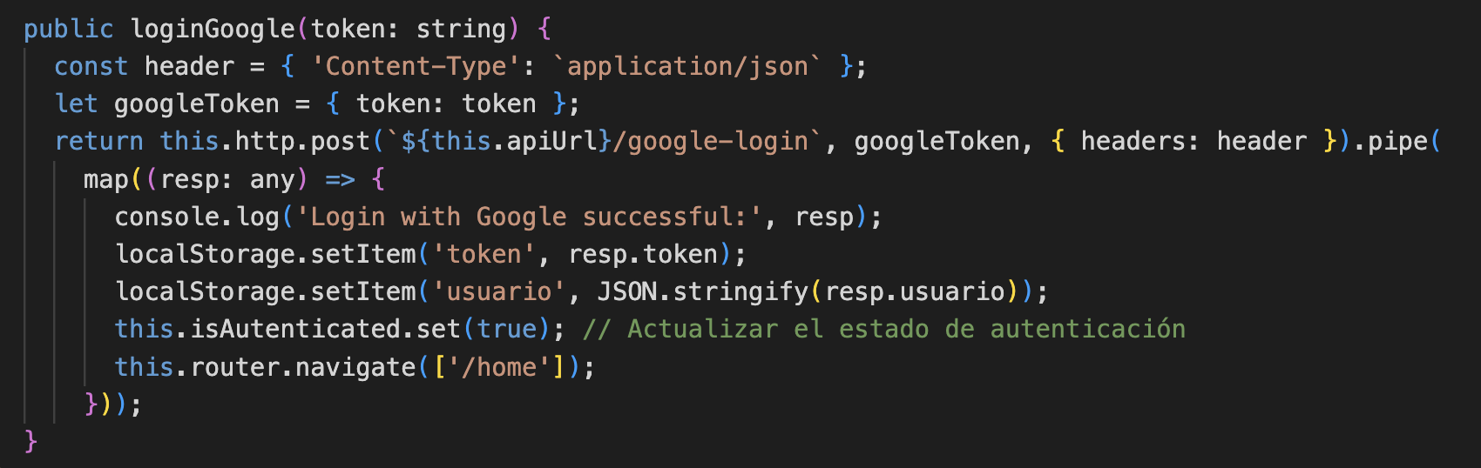
Implementación del Frontend…
Implementar el servicio de nuestra aplicación que realizará el logueo.
login.service.ts
…
Desarrollo FrontEnd con Angular – código 634529

Slide 19
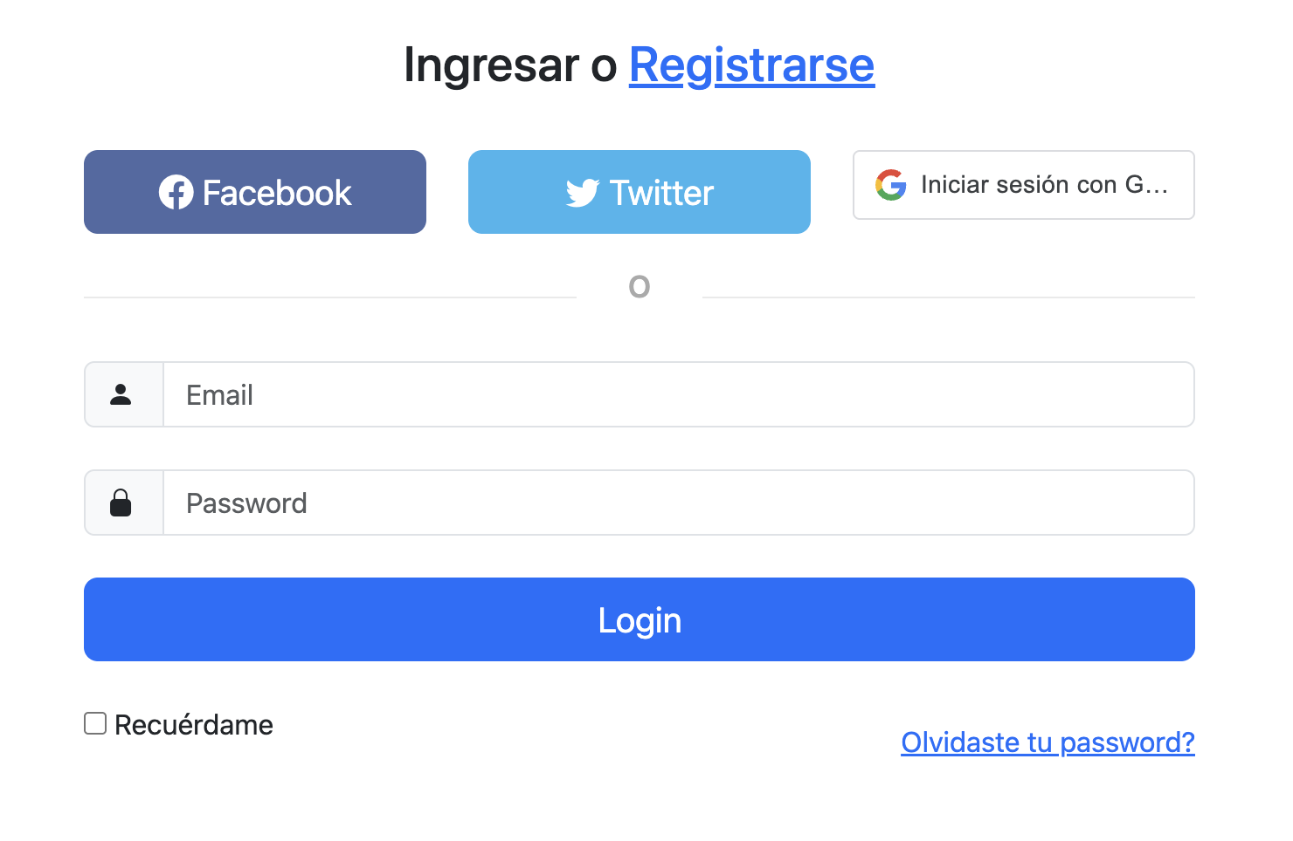
Ver el Proceso Funcionando
A continuación se puede observar el proceso implementado.
Desarrollo FrontEnd con Angular – código 634529

Slide 20
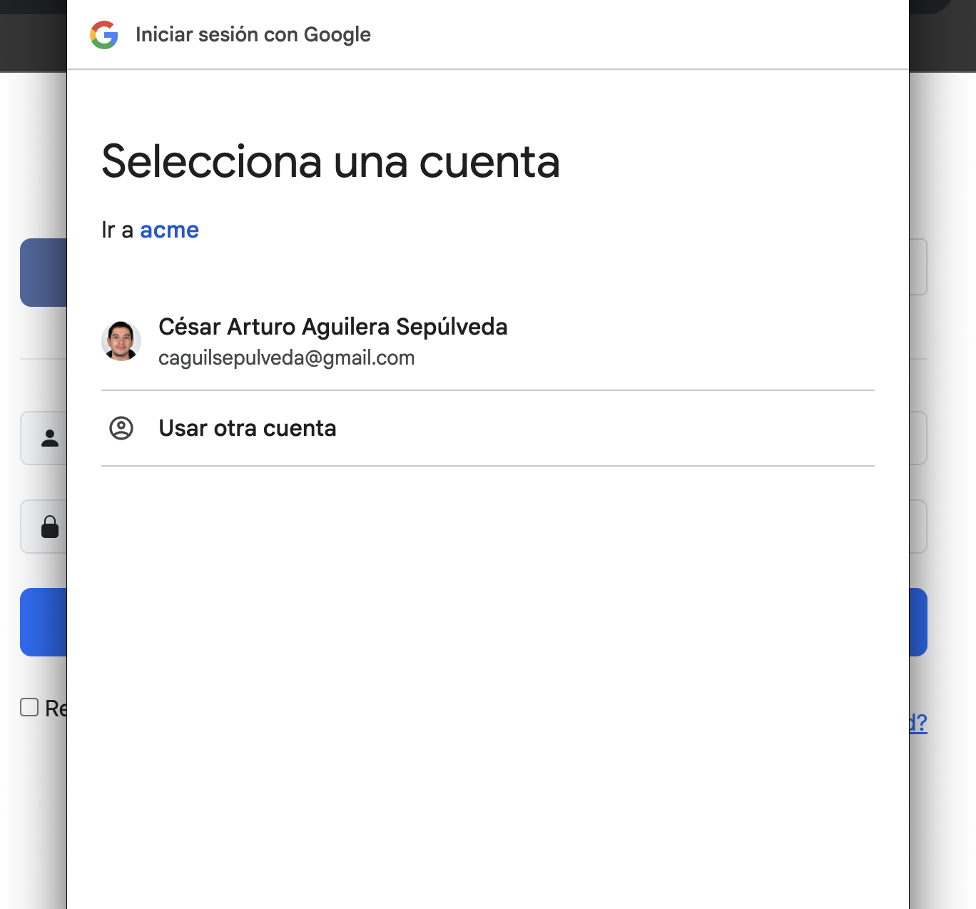
Ver el Proceso Funcionando
A continuación se puede observar el proceso implementado.
Desarrollo FrontEnd con Angular – código 634529

Slide 21

Ver el Proceso Funcionando
A continuación se puede observar el proceso implementado.
Desarrollo FrontEnd con Angular – código 634529

Slide 22
Siguiente Paso
Ajuste el estilo del botón de google con los CSS del componente login
Desarrollo FrontEnd con Angular – código 634529

